Slide 1
第五章 网络层
第三节 IPv4地址技术的发展

Slide 2
IPv4地址技术发展的4个阶段
Notes:
初期的网络是研究性质的，覆盖的网络规模比较小，ABC分配的也不合理。
第二阶段增加了子网号的三级地址结构，“网络号-子网号-主机号”。
第三阶段：构成超网的无类别域间路由CIDR技术，消除ABC类地址与子网划分概念；
第四阶段：NAT，快速修补IP地址短缺问题
2

Slide 3
一、划分子网的三级地址结构
IP 地址的使用范围 / 地址有效利用率分析
不可能需要如此多的结点，路由表过大。
网络 最大 第一个 最后一个 每个网络
类别 网络数 可用的 可用的 中最大的
网络号 网络号 主机数
A 126 (2⁷ – 2) 1 126 16,777,214(2²⁴ − 2)
B 16,383(2¹⁴ − 1) 128.1 191.255 65,534(2¹⁶ − 2)
C 2,097,151 (2²¹ − 1) 192.0.1 223.255.255 254(2⁸ − 2)
结点数过少
Notes:
3
3
A类地址网络125个，允许的主机1千6百万个；B类地址网络1万6千多个，可分配65534个主机；C类地址网络2百多万个，主机254个。各类地址加起来20多亿。

Slide 4
划分子网技术的要点：
三级层次的IP地址：net ID - subnet ID - host ID
划分子网就是将一个大网分成几个较小的网络。子网之间的距离必须很近。
分配子网是一个组织和单位内部的事，既不要向ICANN（互联网名称与数字地址分配机构 ）申请，也不需要改变任何外部的数据库;
IP地址 ::= {<网络号>,<子网号>,<主机号>}
Notes:
同一个子网中所有的主机都使用相同的子网号subnet ID。占用的是主机号。子网的概念可以应用于A类、B类或C类中任意一类IP地址中;
ICANN 互联网名称与数字地址分配机构

Slide 5
子网与IP地址的三级层次结构
从主机号借用若干个比特作为子网号 subnet-id，而主机号 host-id 也就相应减少了若干个比特。
划分子网后 IP 地址成为三级结构。划分子网只是将 IP 地址的本地部分进行再划分，而不改变 IP 地址的因特网部分。
未划分子网
10010001 00001111 01001010 00101100
net-id
host-id
划分子网
10010001 00001111 01001010 00101100
net-id
subnet-id
host-id
Notes:
当没有划分子网时，两级地址的网络号字段也就是 IP 地址的“因特网部分”，而主机号字段是 IP 地址的“本地部分”。

Slide 6
三级层次的IP地址是：网络号. 子网号. 主机号；
第一级网络号定义了网点的位置；
第二级子网号定义了物理子网；
第三级主机号定义了主机和路由器到物理网络的连接；

Slide 7
子网掩码的概念
如何从IP地址中提取出子网号?
提出子网掩码（subnet mask）或掩码（mask）的概念;
一种用来指明一个IP地址的哪些位标识的是主机所在的子网 以及哪些位标识的是主机 的位掩码。
掩码的概念同样适用于没有进行子网划分的A类、B类或C类地址。
Notes:
子网掩码有时又称为子网屏蔽码;
子网掩码不能单独存在，它必须结合IP地址一起使用。

Slide 8
默认子网掩码
A
类
地
址
网络地址
net-id
host-id 为全 0
默认子网掩码
255.0.0.0
1 1 1 1 1 1 1 1
0 0 0 0 0 0 0 0 0 0 0 0 0 0 0 0 0 0 0 0 0 0 0 0
B
类
地
址
网络地址
net-id
host-id 为全 0
默认子网掩码
255.255.0.0
1 1 1 1 1 1 1 1 1 1 1 1 1 1 1 1
0 0 0 0 0 0 0 0 0 0 0 0 0 0 0 0
C
类
地
址
网络地址
net-id
host-id 为全 0
默认子网掩码
255.255.255.0
1 1 1 1 1 1 1 1 1 1 1 1 1 1 1 1 1 1 1 1 1 1 1 1
0 0 0 0 0 0 0 0
Notes:
8
8
netID，主机号全0，表示网络地址，用来表示一个网络.
子网掩码只有一个作用，就是将某个IP地址划分成网络地址和主机地址两部分。

Slide 9
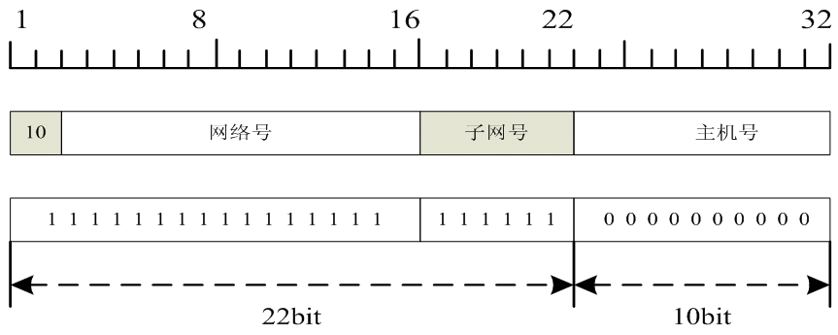
一个B类地址划分为64个子网的例子
子网掩码用点分十进制表示为255.255.252.0，另一种表示方法是用“/”加上网络号+子网号的长度，即“/22”表示。
2⁶=64
11111100=252

Slide 10
(IP 地址) AND (子网掩码) = 网络地址（网络地址+子网标识）
两级
IP 地址
网络号 net-id
主机号 host-id
三级
IP 地址
net-id
subnet-id
host-id
逐位进行 AND 运算
网络号
子网号
主机号
子网掩码
1 1 1 1 1 1 1 1 1 1 1 1 1 1 1 1 1 1 1 1 1 1 1 1
0 0 0 0 0 0 0 0
子网的
网络地址
net-id
subnet-id
0
子网掩码的作用就是将某个IP地址划分成网络地址和主机地址两部分；可以帮助判断两个节点是否在同一个网络。
Notes:
10
10
子网掩码只有一个作用，就是将某个IP地址划分成网络地址和主机地址两部分。

Slide 11
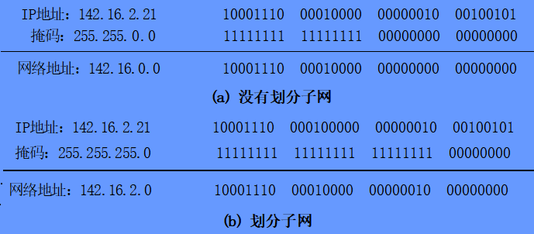
掩码运算
二进制的IP地址与掩码按位进行“与” 运算的过程
Notes:
B类地址

Slide 12
【例1】已知 IP 地址是 141.14.72.24，子网掩码 是 255.255.192.0。试求网络地址。
141 . 14 .
72 . 24
141 . 14 .
0 1 0 0 1 0 0 0
. 24
1 1 1 1 1 1 1 1 1 1 1 1 1 1 1 1 1 1 0 0 0 0 0 0
0 0 0 0 0 0 0 0
141 . 14 . 0 1 0 0 0 0 0 0
. 0
141 . 14 .
64 . 0
Notes:
12
12
(a) 点分十进制表示的 IP 地址; (b) IP 地址的第 3 字节是二进制;(c) 子网掩码是 255.255.192.0; (d) IP 地址与子网掩码逐位相与; (e) 网络地址（点分十进制表示）

Slide 13
【例2】在上例中，若子网掩码改为255.255.224.0。试求网络地址，讨论所得结果。
141 . 14 .
72 . 24
不同的子网掩码得出相同的网络地址。
但不同的掩码的意义和效果是不同的。
141 . 14 .
0 1 0 0 1 0 0 0
. 24
1 1 1 1 1 1 1 1 1 1 1 1 1 1 1 1 1 1 1 0 0 0 0 0
0 0 0 0 0 0 0 0
141 . 14 . 0 1 0 0 0 0 0 0
. 0
141 . 14 .
64 . 0
Notes:
13
13

Slide 14
如何根据主机的IP地址判断是否属于同一个子网
在划分子网的情况下，判断两台主机是不是在同一个子网中，看它们的网络号与子网地址是不是相同。
实例：
主机1的IP地址为193.64.97.178
主机2的IP地址为193.64.97.67
子网掩码为255.255.255.192
判断它们是不是在同一个子网上。

Slide 15
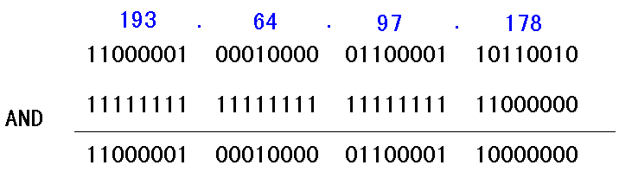
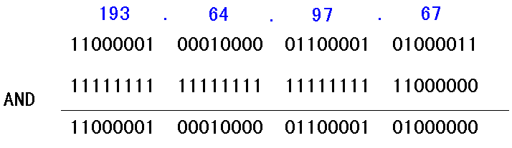
主机1的IP地址与子网掩码做与运算：
主机2的IP地址与子网掩码做与运算：
结论：子网号不同，因此它们不属于同一个子网。

Slide 16
二、子网地址空间的划分
A类、 B类与C类IP地址都可以划分子网；划分子网是在IP地址编址的层次结构中增加了一个中间层次，使IP地址变成了三级层次结构。
例：一个大型跨国公司的管理者从网络管理中心获得 一个A类IP地址121.0.0.0；需要划分1000个子网。
分析：该公司需要有1000个物理网络，加上主机号全0和全1的两种特殊地址，子网数量至少为1002；
选择子网号的位长为10，可以用来分配的子网最多为1024，满足用户要求。

Slide 17
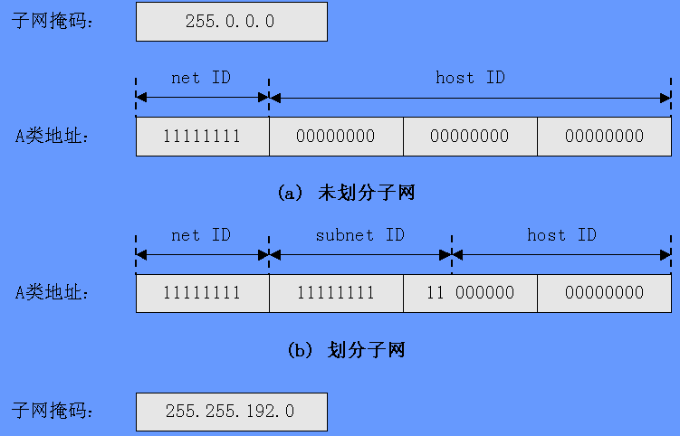
A类地址子网划分后的结构

Slide 18
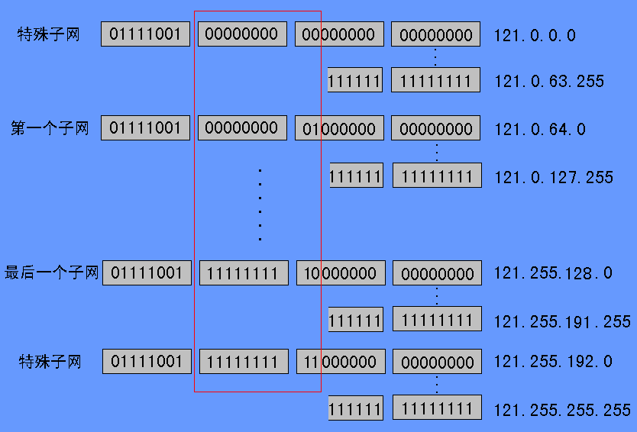
划分子网后的地址范围
RFC950规定，划分子网后只有n-2个可用的子网，子网号全为0（表示网络地址）和全为1（表示广播地址）的子网不可用；
原因是在某些早期路由协议中不带子网掩码，会与不划分子网的网络地址和广播地址混淆；
其后此规定在RFC 1878中被废止。
Notes:
RFC 950 August 1985
RFC 1878 Subnet Table December 1995

Slide 19
B类地址子网划分方法举例
B类地址：156.26.0.0；需要至少210个子网组成，设计一个可行方案。
子网号的长度为8，即256个子网数量可供分配使用，子网掩码255.255.255.0
假如，子网是900个，如何设计？
子网号的长度为10，即1024个子网数量可供分配使用，子网掩码255.255.255.192
Notes:
65534个主机

Slide 20
IP 编址问题的演进
一个划分子网的网络中可同时使用几个不同长度的子网掩码，即使用变长子网掩码 VLSM (Variable Length Subnet Mask)可进一步提高 IP 地址资源的利用率。
在 VLSM 的基础上又进一步研究出无分类编址方法，它的正式名字是无分类域间路由 CIDR (Classless Inter-Domain Routing)。

Slide 21
变长子网掩码 VLSM
例如：某ISP有一个B类网络，网络号为145.15.0.0，该ISP下属的三所大学所需的IP数量为：A大学需要4000个IP，B大学需要2000个IP，C大学仅需500个IP。采用定长子网掩码的分配方案为：
A大学
10010001 00001111 00010000 00000001
10010001 00001111 00011111 11111110
B大学
10010001 00001111 00100000 00000001
定长子网掩码：
255.255.240.0
10010001 00001111 00101111 11111110
C大学
10010001 00001111 00110000 00000001
10010001 00001111 00111111 11111110

Slide 22
变长子网掩码 VLSM
若采用变长子网掩码的分配方案：
A大学
10010001 00001111 00010000 00000001
第一个子网掩码：
255.255.240.0
10010001 00001111 00011111 11111110
B大学
10010001 00001111 00001000 00000001
第二个子网掩码：
255.255.248.0
10010001 00001111 00001111 11111110
第三个子网掩码：
255.255.254.0
C大学
10010001 00001111 00000010 00000001
10010001 00001111 00000011 11111110

Slide 23
变长子网掩码 VLSM
例如某个公司申请一个C类202.60.31.0的IP地址，该公司有100名员工在销售部门工作，50名员工在财务部门工作，50名员工在设计部门工作。
要求我们为三个部门分别组建子网。
可以通过可变长度子网掩码技术，将一个C类地址分为3个部分，其中子网1的地址空间是子网2与子网3的地址空间的两倍。
Notes:
有些情况下，固定长度的子网掩码不灵活。

Slide 24
网点：202.60.31.0/24
可变长度子网
划分的结构
202.60.31.127
202.60.31.191
为广播地址
子网1：202.60.31.0 ~202.60.31.127
子网号为0
第一个子网掩码：255.255.255.128
子网2：202.60.31.128
~202.60.31.191
第二个子网掩码：255.255.255.192
子网号为10
子网3：202.60.31.192
~202.60.31.255
子网号为11
Notes:
使用子网掩码255.255.255.128，将一个C类IP地址划分为两半；202.60.31.1～202.60.31.126 作为子网1的IP地址（子网号为0），余下的部分划分为两半，子网掩码255.255.255.192。
255.255.255.128=255.255.255.10000000
255.255.255.192=255.255.255.11000000

Slide 25
三、无分类域间路由CIDR技术
CIDR技术的特点
CIDR（无类别域间路由，Classless Inter-Domain Routing ），消除了传统的 A 类、B 类和 C 类地址的概念，可以更加有效地分配 IPv4 的地址空间。
CIDR用区别于传统标准分类的IP地址与划分子网的概念的各种长度的 “网络前缀（network-prefix）”，代替“网络号+子网号”，形成新的无类别的二级地址结构，其格式为：
IP地址= {<网络前缀>,<主机号>};
Notes:
CIDR（无类别域间路由，Classless Inter-Domain Routing ）
CIDR 消除了传统的 A 类、B 类和 C 类地址的概念，因而可以更加有效地分配 IPv4 的地址空间。

Slide 26
CIDR地址
CIDR地址采用“斜线记法”，即 IP地址/网络前缀所占比特数（ 这个数值对应于三级编址中子网掩码中 1 的个数） ，例如：192.168.24.0/22 表示32位的地址中，前22位为网络前缀，后10位代表主机号。
CIDR将网络前缀相同的连续的IP地址组成一个“CIDR地址块”。
Notes:
CIDR（无类别域间路由，Classless Inter-Domain Routing ）
CIDR 消除了传统的 A 类、B 类和 C 类地址的概念，因而可以更加有效地分配 IPv4 的地址空间。

Slide 27
CIDR 地址块
128.14.32.0/20 表示的地址块共有 2¹² 个地址
这个地址块的起始地址是 128.14.32.0。
128.14.32.0/20 地址块的最小地址：128.14.32.0
128.14.32.0/20 地址块的最大地址：128.14.47.255
全 0 和全 1 的主机号地址一般不使用。

Slide 28
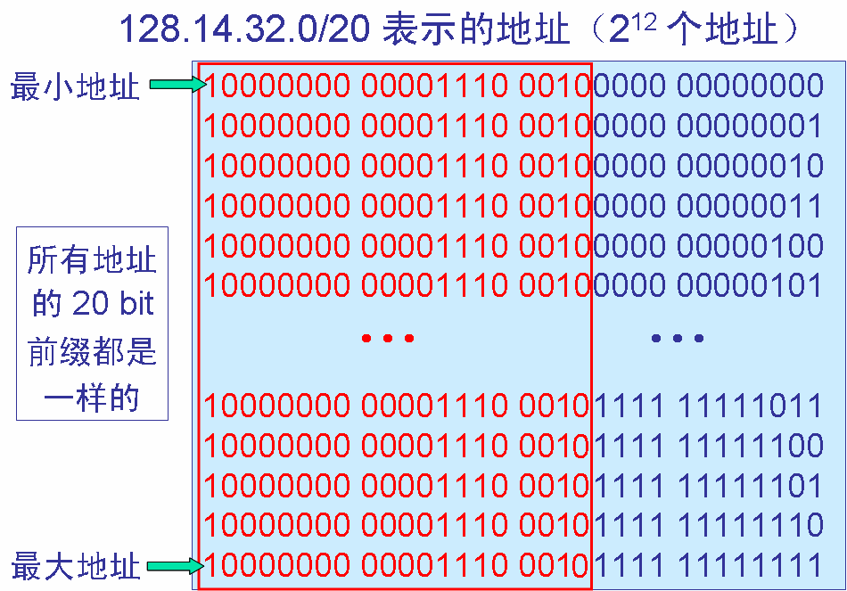

Slide 29
CIDR的应用
如果一个校园网管理中心获得200.24.16.0/20的地址块（前20位是网络前缀）;
希望将它划分为8个等长的较小的地址块;
可以借用CIDR地址中12位主机号的前3位，进一步划分地址块。
Notes:
32-20=12个主机号。 2^3=8

Slide 30
划分的CIDR地址
可分配地址数2⁹
Notes:
2^9=512

Slide 31
在这个结构中，连接到互联网的主路由器向外部网络发送一个通告，说明它接收所有目的地址的前20位与200.24.16.0/20相符的分组。
Notes:
外部网络不需要知道在200.24.16.0/20地址块校园网的内部还有8个系级的网络存在。

Slide 32
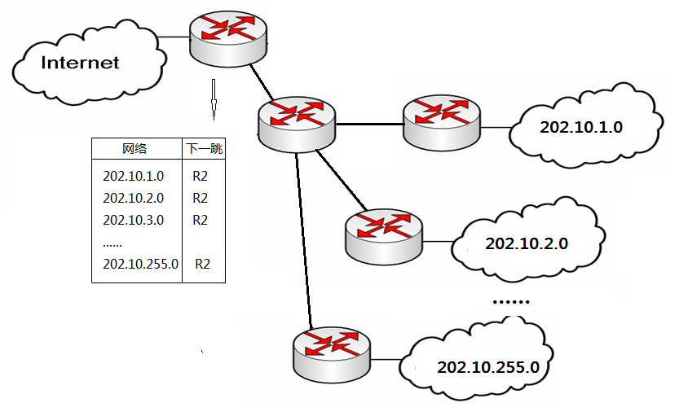
子网和超网
超网（supernet）
将一个组织所属的几个小型网络合并成为一个更大地址范围的逻辑网络。
解决路由器的工作效率问题。

Slide 33
路由聚合(route aggregation)
一个 CIDR 地址块可以表示很多地址，这种地址的聚合常称为路由聚合，它使得路由表中的一个项目可以表示很多个（例如上千个）原来传统分类地址的路由。
路由聚合也称为 构成超网(supernetting)。
CIDR 虽然不使用子网了，但仍然使用“掩码”这一名词（但不叫子网掩码）。
Notes:
对于 /20 地址块，它的掩码是 20 个连续的 1。 斜线记法中的数字就是掩码中1的个数。
33

Slide 34
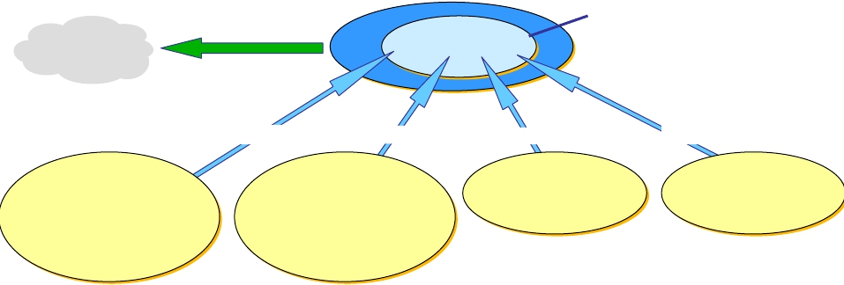
CIDR 地址块划分举例
大学 X
206.0.64.0/18
ISP
因特网
206.0.68.0/22
206.0.68.0/23
206.0.50.0/24
206.0.51.0/25
206.0.51.128/25
206.0.68.0/25
206.0.68.128/25
206.0.50.0/26
206.0.50.64/26
206.0.51.0/26
206.0.51.64/26
206.0.51.128/26
206.0.51.192/26
206.0.69.0/25
206.0.69.128/25
206.0.50.128/26
206.0.50.192/26
三系
四系
一系
二系
单位
地址块
二进制表示
地址数
ISP 206.0.64.0/18 11001110.00000000.01*
16384
大学
一系
二系
三系
四系
206.0.68.0/22 11001110.00000000.010001*
206.0.68.0/23 11001110.00000000.0100010*
206.0.50.0/24 11001110.00000000.01000110.*
206.0.51.0/25 11001110.00000000.01000111.0*
206.0.51.128/25 11001110.00000000.01000111.1*
1024
512
256
128
128
Notes:
这个 ISP 共有 64 个 C 类网络。如果不采用 CIDR 技术，则在与该 ISP 的路由器交换路由信息的每一个路由器的路由表中，就需要有 64 个项目。但采用地址聚合后，只需用路由聚合后的 1 个项目 206.0.64.0/18 就能找到该 ISP。
34

Slide 35
最长前缀匹配
使用 CIDR 时，路由表中的每个项目由“网络前缀”和“下一跳地址”组成。在查找路由表时可能会得到不止一个匹配结果。
应当从匹配结果中选择具有最长网络前缀的路由：最长前缀匹配 (longest-prefix matching)。
网络前缀越长，其地址块就越小，因而路由就越具体。
最长前缀匹配又称为最长匹配或最佳匹配。

Slide 36
最长前缀匹配举例
收到的分组的目的地址 D = 206.0.71.130
路由表中的项目：206.0.68.0/22 （某大学）
206.0.71.128/25 （计算机系）
查找路由表中的第 1 个项目
第 1 个项目 206.0.68.0/22 的掩码 M 有 22 个连续的 1。
M = 11111111 11111111 11111100 00000000
M = 11111111 11111111 11111100 00000000
AND D = 206. 0. 01000111. 0
206. 0. 01000100. 0
与 206.0.68.0/22 匹配

Slide 37
最长前缀匹配举例
收到的分组的目的地址 D = 206.0.71.130
路由表中的项目：206.0.68.0/22 （某大学）
206.0.71.128/25 （计算机系）
再查找路由表中的第 2 个项目
第 2 个项目 206.0.71.128/25 的掩码 M 有 25 个连续的 1。
M = 11111111 11111111 11111111 10000000
M = 11111111 11111111 11111111 10000000
AND D = 206. 0. 71. 10000010
206. 0. 71. 10000000
与 206.0.71.128/25 匹配

Slide 38
最长前缀匹配
D AND (11111111 11111111 11111100 00000000)
= 206.0.68.0/22 匹配
D AND (11111111 11111111 11111111 10000000)
= 206.0.71.128/25 匹配
选择两个匹配的地址中更具体的一个，即选择最长前缀的地址。

Slide 39
四、专用IP地址与内部网络地址规划方法
全局IP地址与专用IP地址
全局IP地址是分组在互联网上传输时使用的IP地址；
专用IP地址只能用于一个机构、公司的内部网络，而不能用于互联网上；
全局IP地址需要申请，而专用IP地址不需要申请。
Notes:
使用IP地址的网络可以分为两种情况：一种是要将网络直接连接到互联网，另一种是需要运行TCP/IP协议，但是它是内部网络，并不直接连接到互联网；即使需要连接到互联网，但是网络内部用户访问互联网受到严格控制; ABCDE五类标准的IP地址之外，还有特殊IP地址和保留的专用IP地址。
用户主机需要直接连接到互联网，这个网络中的每台主机都需要有一个标准的公用IP地址，也称为全局IP地址;
当一个分组使用专用IP地址时，该网络如果有接入互联网的路由器，则路由器不会将该分组转发到互联网;

Slide 40
全局IP地址必须保证在互联网上是惟一的；专用IP地址在某一个网络内部是惟一的，但是在互联网中并不是惟一的;
IPv4为内部网络预留的专用IP地址：
类 | 网络号 | 总数
A | 10. | 1
B | 172.16～172.31 | 16
C | 192.168.0～192.168.255 | 256
Notes:
例如10.1.1.1这个专用IP地址可能出现在不同城市的电子政务内网中，但是这个专用IP地址不会出现在互联网；如果出现，路由器则认为是错误地址而丢弃该分组。

Slide 41
网络地址转换NAT技术
NAT (Network Address Translation，网络地址转换) 将IP 数据包头中的IP 地址转换为另一个IP 地址的过程。
其主要思路是：在局域网中使用专用地址，并按一定规则将专用地址映射为若干个IP地址。
快速修补IP地址短缺问题
Notes:
在实际应用中，NAT 主要用于实现私有网络访问公共网络的功能。这种通过使用少量的公有IP 地址代表较多的私有IP 地址的方式，将有助于减缓可用IP地址空间的枯竭。ISP使用NAT技术的结构。ISP=网络服务提供商，或者学校的网络中心。
NAT技术适用的应用领域：ISP、ADSL与有线电视的地址分配；移动无线接入地址分配；电子政务内网等对互联网访问需要严格控制的内部网络系统的地址分配；与防火墙相结合的应用。

Slide 42
NAT的基本工作原理示意图
Notes:
可以静态转换（一对一），也可以动态转换（多对多）静态转换是指将内部网络的私有IP地址转换为公有IP地址，IP地址对是一对一的，是一成不变的，某个私有IP地址只转换为某个公有IP地址。借助于静态转换，可以实现外部网络对内部网络中某些特定设备（如服务器）的访问。
动态转换是指将内部网络的私有IP地址转换为公用IP地址时，IP地址是不确定的，是随机的，所有被授权访问上Internet的私有IP地址可随机转换为任何指定的合法IP地址。

Slide 43
总结
划分子网的三级地址结构
+ 无类别域间路由CIDR技术
+ 网络地址转换NAT技术
= IPv4地址技术的发展
Notes:
划分子网的三级地址结构+无类别域间路由CIDR技术+网络地址转换NAT技术=IPv4地址技术的发展

Slide 44
习题

Slide 45
选择题
1、子网掩码为 255.255.255.240 时，以下属于同一个子网地址的是____ Ⅰ.200.120.15.18 Ⅱ.200.120.15.42
Ⅲ.200.120.15.49 Ⅳ.200.120.15.61 A. Ⅰ、Ⅱ B. Ⅱ、Ⅲ C. Ⅲ、Ⅳ D. Ⅰ、Ⅳ
2、如果子网掩码为 255.255.192.0，那么下列地址的主机中必须通过路由器才能够与主机128.2.144.16 通信的是_____ A.128.2.191.33 B.128.2.159.22
C.128.2.192.160 D.128.2.176.222
C
C

Slide 46
C
3、网络 155.25.0.0/20 的广播地址是___ A.155.25.0.255 B.155.25.255.128
C.155.25.15.255 D.155.25.255.255
4、假如一个公司有一个 A 类 IP 地址， 原有 700 个子网， 公司重组之后需要再建 450 个子网，且要求每个子网最少可以容纳 4092 台主机，合适的子网掩码___ A./16 B./17 C./18 D./19
5、某个网络的 IP 地址空间为 201.1.5.0/24，采用子网划分，地址掩码为 255.255.255.248，那么该网络的最大子网数与每个子网最多可以分配的地址数为___ A.32,8 B.32,6 C.8,32 D.8,30
D
B
Notes:
4、700+450=1150>1024=2^10 子网号 11位，掩码=8+11=19；每个子网内有2^13=8192台主机，
5、248=11111000；2^5=32, 2^3-2=6

Slide 47
6、某 公 司 分 配 给 人 事 部 的 IP 地 址 块 为 10.0.11.0/27 ， 分 配 给 企 划 部 的 IP 地 址 块 为10.0.11.32/27，分配给市场部的 IP 地址块为 10.0.11.64/26，那么这三个地址块经过聚合后的地址是___ A.10.0.11.0/25 B. 10.0.11.0/26 C. 10.0.11.64/25 D. 10.0.11.4/26
7、某公司拥有 IP 地址 201.12.77.0/24，其中 201.12.77.16/28 与 201.12.77.32/28 已经分配给人事部门和财政部门，现在技术部门有需要 100 个 IP 地址，可分配的地址是___ A. 201.12.77.0/25 B. 201.12.77.48/25 C. 201.12.77.64/25 D. 201.12.77.128/25
A
D
Notes:
6、二进制表示 000*、001*、01*
7、100<128=2^7 所以25；0001*、0010*，所以1*，128.

Slide 48
计算并填表：
IP 地址 125.145.131.9 子网掩码 255.240.0.0
网络前缀
网络地址
主机号
直接广播地址
子网内第一个可用 IP 地址
子网内最后一个可用 IP 地址
/12
125.144.0.0
0.1.131.9
125.159.255.255
125.144.0.1
125.159.255.254

Slide 49
简答题
如果将 192.12.66.128/25 划分为三个子网，其中子网 1 可以容纳 50 台计算机，子网 2 和子网 3分别容纳 20 台计算机，要求网络地址从小到大依次分配给三个子网，请写出三个子网掩码与可用的 IP 地址段。
(1)第一个子网的网络地址为：192.12.66.128，网络前缀为/26, 可用网络地址为：192.12.66.129~12.12.66.190，可用子网地址数大于 50 个； (2)第二个子网的网络地址为：192.12.66.192，网络前缀为/27, 可用网络地址为：192.12.66.193~12.12.66.222，可用子网地址数大于 20 个; (3)第三个子网的网络地址为：192.12.66.224 ，网络前缀为/27,可用网络地址为： 192.12.66.225~12.12.66.254，可用子网地址数大于 20 个。
Notes:
10*，2^6-2=62；
110*,2^5-2=30;
111*, 2^5-2=30;

